Slide 1
식품영양학과 논문 데이터셋 준비
2021-07-20
컴퓨터과학과 황승현

Slide 2
저번주 한 일
2021-07-09
KOGES 데이터 원본 받음 (약 300MB)
2021-07-13
데이터 정규화 사전 조사
2021-07-14
수정한 데이터 받음

Slide 3
이번주 한 일
2021-07-16
김혜림 박사님과 미팅
질병관리청 교육 수강
2021-07-17
데이터 CSV 파일을 일부 수정함
변수 HYPERTENSION 추가
일부 변수 수정
Pandas를 이용하여 CSV 파일 다룸
2021-07-19
Keras 당뇨병 발병 데이터 실습

Slide 4
변수 HYPERTENSION 추가
=IF(OR(RC[-3]=2,RC[-2]>=140,RC[-1]>=90),2,1)
RC[-3]: AS1_DRUGHTCU
RC[-2]: AS1_BPLIE2S_A
RC[-1]: AS1_BPLIE2D_A

Slide 5
변수 수정
기반데이터 변수의 특징
66666 = 조사 안 함
77777 = 해당 없음
99999 = 미상/무응답/미측정
그 외, 비어 있는 값.
변수의 특성에 맞게 0, NA 등으로 수정

Slide 6
Pandas 라이브러리
Pandas 라이브러리
opensource data analysis and manipulation
지난 학기 Pandas를 다룬 경험이 있어 사용함
Pandas 데이터프레임
열과 행으로 볼 수 있는 NumPy Array
TensorFlow와 호환
Pandas로 한 것.
결측 값 제거
데이터 수정, 분할
정규화

Slide 7
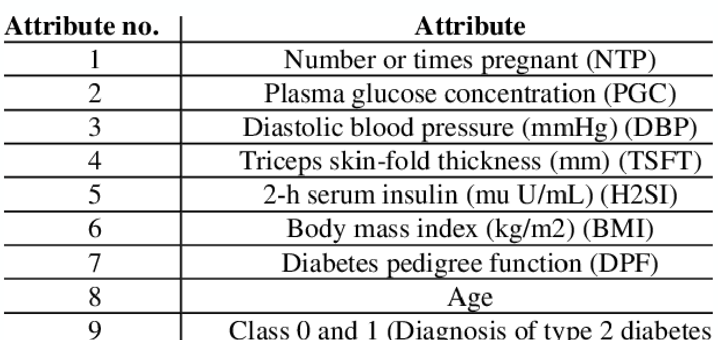
Keras 당뇨병 예측
피마족 인디언의 당뇨병 발병 데이터셋
여러 요소로 당뇨병의 발병확률을 예측한다.
고혈압 모델 작성에 참고할 예정
소스코드 참고

Slide 8
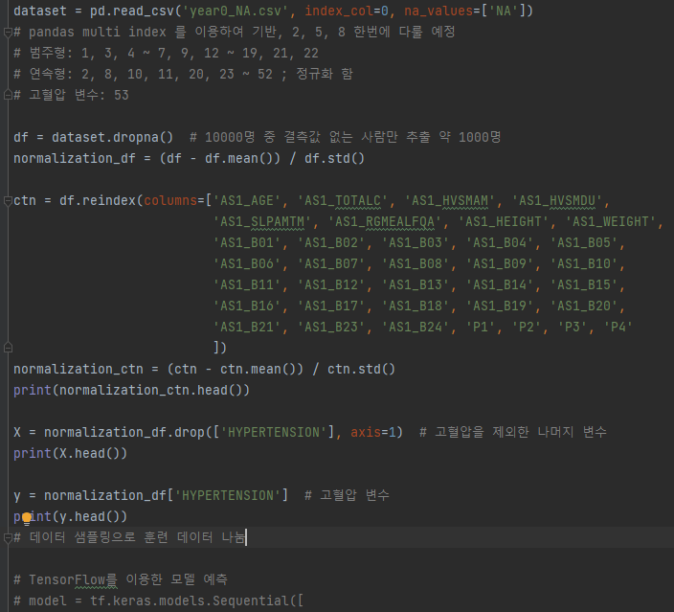
데이터셋

Slide 9
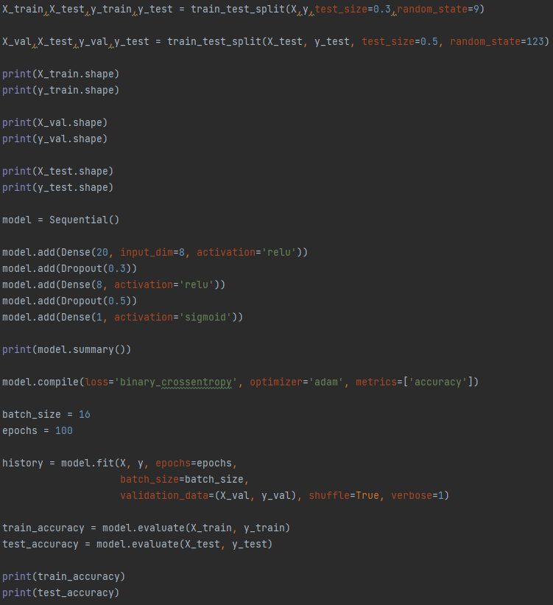
Keras 당뇨병 소스코드

Slide 10
다음주 할 일
고혈압 예측 모델 구현
Keras 당뇨병 모델 참고
식품영양학과 김혜림 박사님과 미팅
전처리된 데이터 설명
모델 시연

